Slide 1
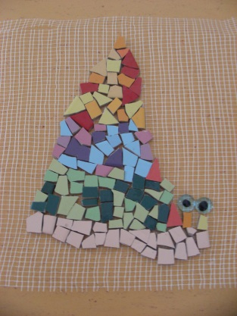
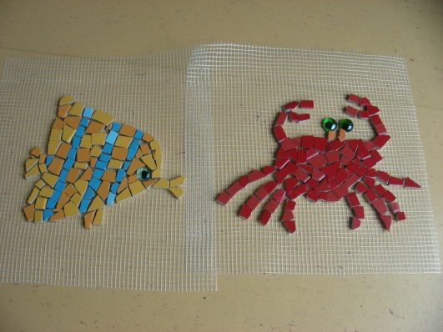
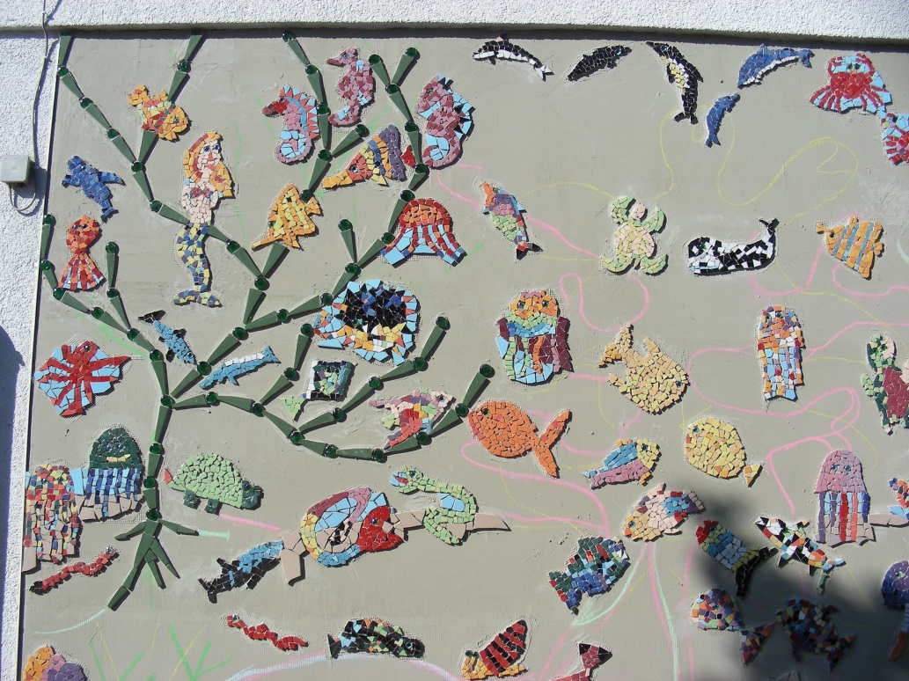
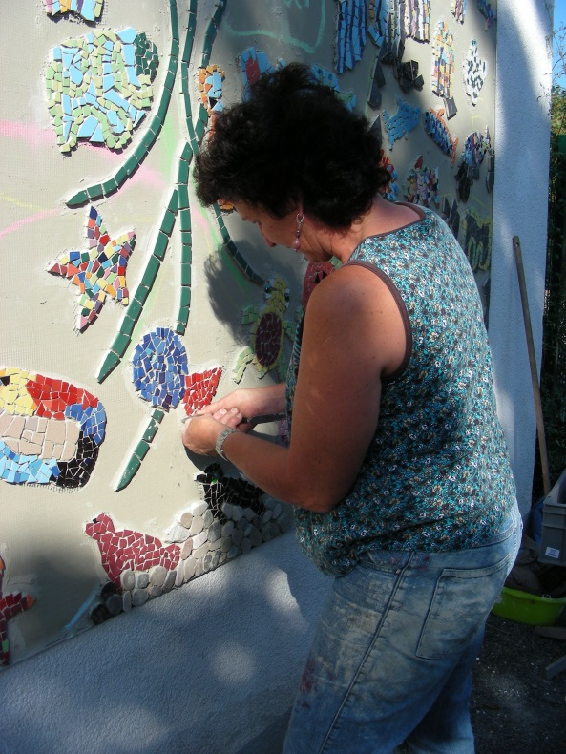
Mosaikprojekt Grundschule Dornheim
Alle 125 Kinder der Grundschule haben im Kunstunterricht ein Meereswesen aus Mosaiksteinen erschaffen
Dann gestaltete Frau Behrendt von der Mosaikwerkstatt mit ihren Helfern einen ganzen Tag lang die Meereswelt und platzierte die Kunstwerke der Kinder darauf

Slide 2
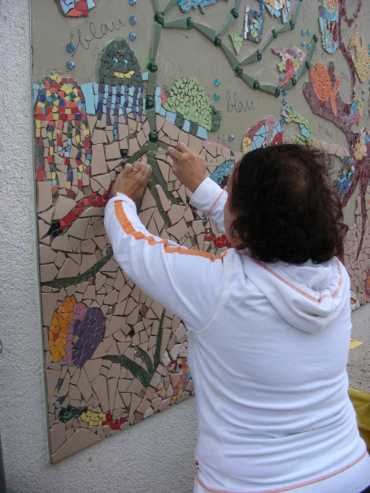
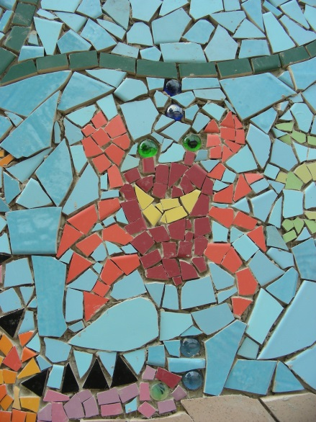
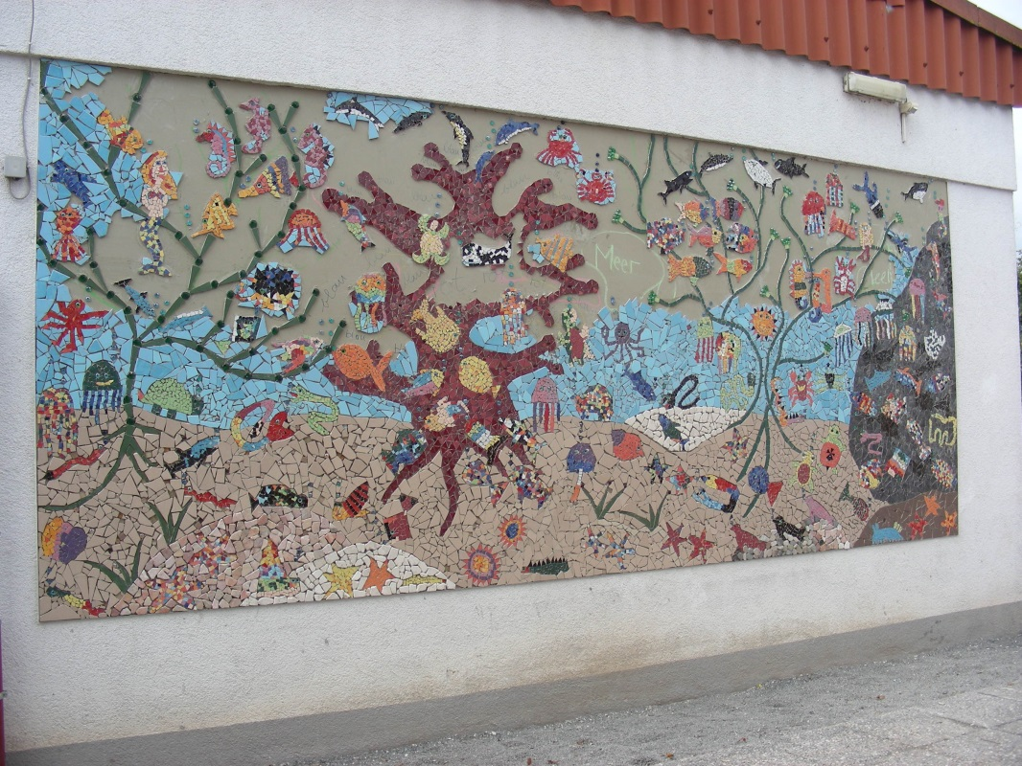
Und jetzt mussten „nur“ noch die Lücken mit passenden Mosaiksteinen ausgefüllt werden …
Bis zu 6 Helfer konnten gleichzeitig am Mosaik mitpuzzeln. Und so sah die Wand nach 2 Tagen (= 14 Stunden Arbeitseinsatz) aus
– Wahnsinn!!!

Slide 3
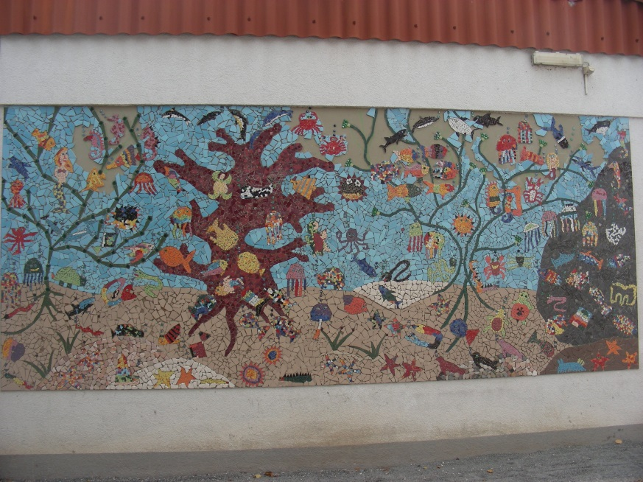
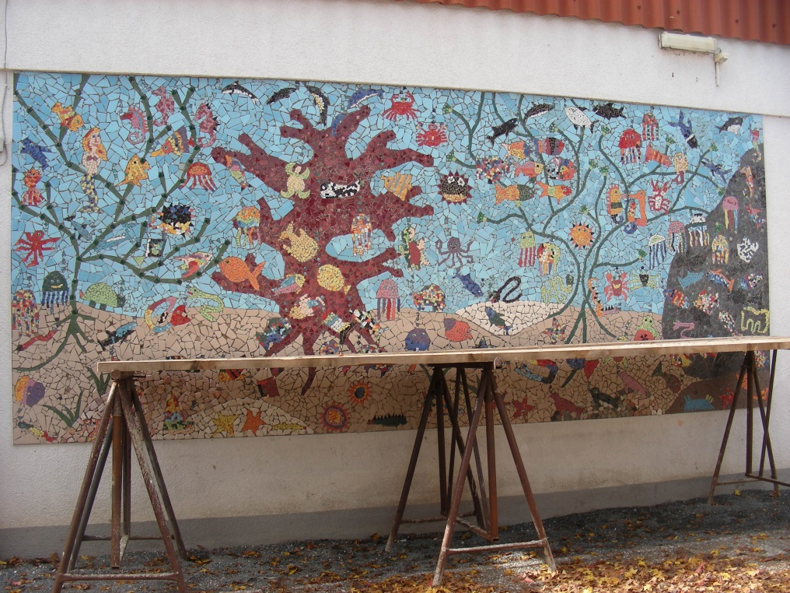
Eigentlich fehlt gar nicht mehr so viel, aber es zieht sich dann doch ..
Tag 3
Tag 4
Geschafft –
Nach 5 Tagen wird endlich der allerletzte Stein eingefügt!
Tag 5

Slide 4
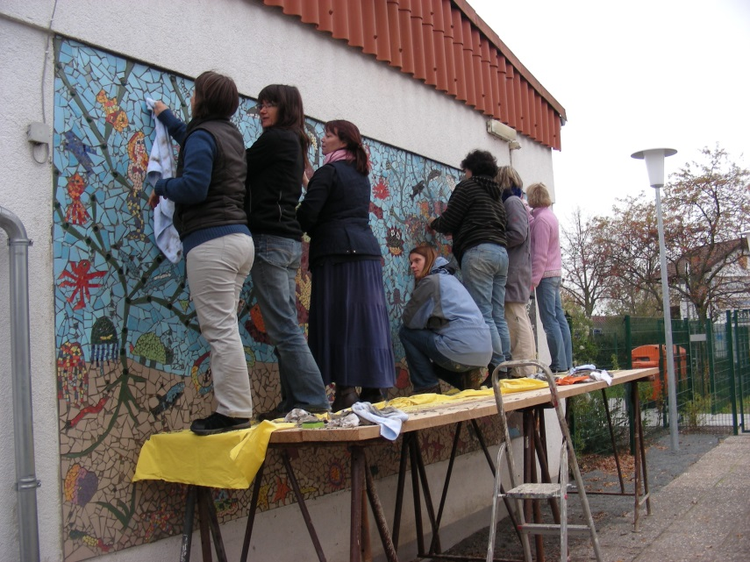
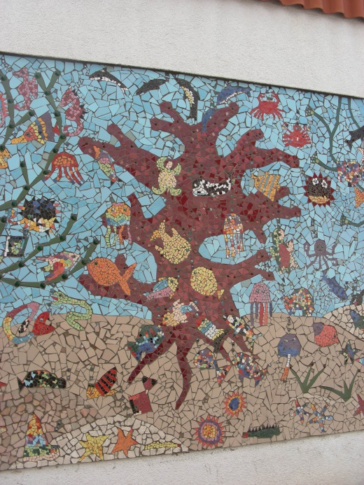
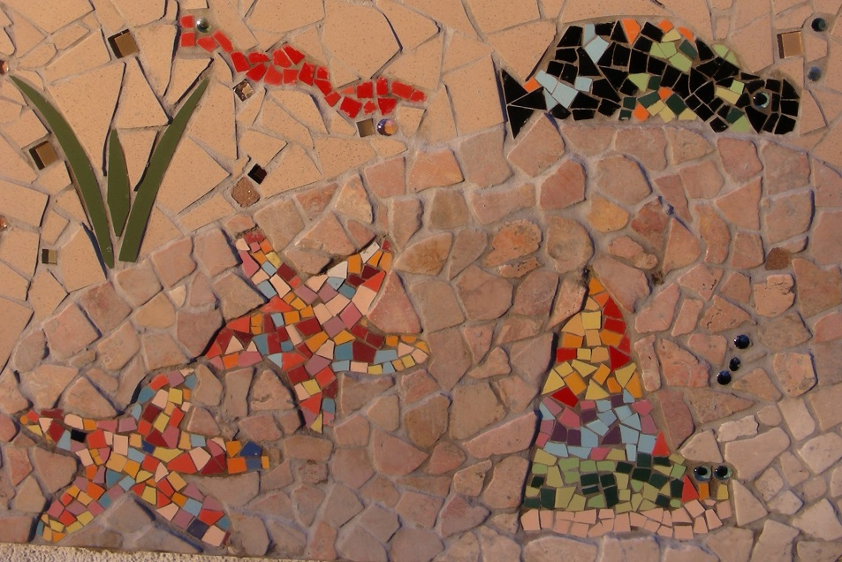
Jetzt geht‘s noch ans Verfugen
Erst alles mit Fugenmörtel einschmieren
Und dann alles Überschüssige wieder mühsam abwischen und polieren
Fertig!!!

Slide 6
Wir danken allen Helfern und Sponsoren
Projektkoordination: Förderverein Grundschule Dornheim
Beteiligte Firmen: Mosaikwerkstatt Unikum, Traudel Behrendt
Otto Melk KG (Fliesenleger, Vorbereitung der Wand)
Helfer: Lehrer, gaaaaanz viele Eltern aller Jahrgangsstufen
mobiles Einsatzkommando des Fördervereins
Sponsoren: Förderverein Grundschule Dornheim (SGV-Mittel) Schulelternbeirat IKEA Family-Stiftung
Unterstützt durch: Kreis Groß-Gerau, Schul- und Gebäudeservice

